Slide 1

信仰を持つ
2026年5月23日 第8課

Slide 2

信仰とは、 望んでいる 事柄を確信し、見えない事実を確認すること です。
(ヘブライ 11:1 新共同訳)

Slide 3
さて、信仰とは、望んでいる事がらを確信し、まだ 見ていない事実を確認することで ある。
(ヘブライ 11:1 口語訳)

Slide 4
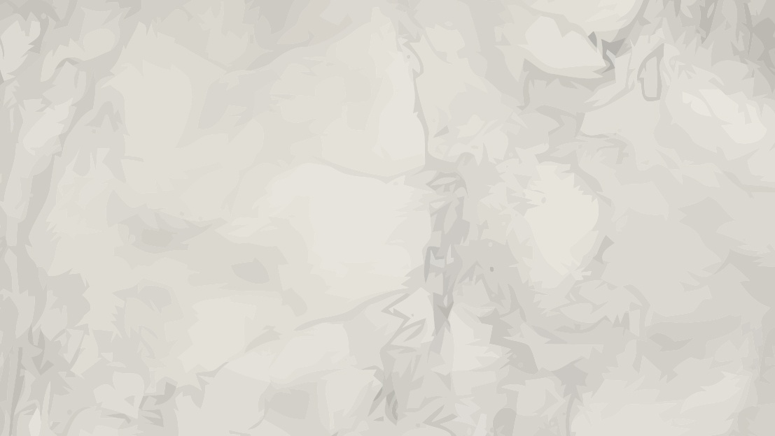





神への知識、聖書研究、そして祈りが、私たちの生活に おいて変革をもたらす要素となるためには、それらに共通する一つの要素が必要です。それは「信仰」です。
信仰がなければ、これらの要素は単なる知識、あるいは 意味を欠いた儀式に過ぎなくなってしまう。
しかし、信仰があれば、それらは私たちを霊的な体験の 頂点へと導く力強い要素となります。 「信じる者には、何事もできる」（マコ9：23）。
信仰の様々な形:
  ただしるしをください
  イエスは私たちの信仰をご覧になる
  信仰は感情ではない
信仰とは?
  信仰の模範
  イエスの信仰

Slide 5

信仰の様々な形

Slide 6





ただ、しるしをください！
イエスは役人に、「あなたがたは、しるしや不思議な業を見なければ、決して信じない」と言われた。(ヨハネ 4:48)
「しるし」とは、霊感を受けたメッセージを裏付けるため、あるいは神の 権威を裏付けるために与えられる、際立った印や現れのことです。しるしは一般に、カナの婚礼（ヨハネ2:11）のような奇跡的な出来事として理解 されていますが、イスラエルの民がシナイ山の前に宿営して神を礼拝した 事実（出3:12）もまた、しるしとして与えられたものでした。
パリサイ人たちは、イエスがメシアであることを証明する何らかのしるしを見せて ほしいと願い、そうすればイエスを信じると言った（マコ8：11）。
イエスは、彼らが信仰のなさを正当化するためにしるしを求めたとき、憤りを感じ られた（マコ8：12）。人が信じようと しないなら、どんなしるしでもその人を 納得させることはできない。
神は、御言葉と自然の中に、信じたいと願う者が誰でも信じることができるように、十分な証拠を与えてくださいました。しかし、疑いの余地は常に あります。だからこそ、イエスは「見ないのに信じた者たち」（ヨハ20:29）に特別な祝福を与えられたのです。

Slide 7
たった60秒で、神を信じるあなたの信仰を どのように説明しますか。
その答えは、あ なたの神との歩みについて
何を物語っていますか。

Slide 8



イエスは私たちの信仰をご覧になる
主は言われた。「もしあなたがたにからし種一粒ほどの信仰があれば、この桑の木に、 『抜け出して海に根を下ろせ』と言っても、言うことを聞くであろう。(ルカ 17:6)
信仰にはさまざまな尺度があります：
使徒たちの信仰
ペテロの信仰
父親の信仰
カナン人の女性の信仰
百人隊長の信仰
ステパノの 信仰
「なぜ信仰がないのか。」 （マコ4:40）
「信仰の 薄い者よ！」
「私の弱い信仰を助けてください」 (マコ9:24）
「あなたの信仰は素晴らしい」
「イスラエルの中でも、これほど大きな信仰を見たことがない」 （ルカ 7:9）
「信仰と聖霊に満ちた人」 （使 6:5）
（マタ14:31）
（マタ15:28）
不信仰の根が引き抜かれるにつれて、信仰が育まれていくことは明らかです。疑いは徐々に確信に取って代わられなければなりません。私たちが願うべきことは、「私たちの信仰を 増してください」（ルカ17:5）ということです。
聖霊の働き、聖書の学び、そして神との交わりを通して、私たちは「あなたがたの信仰が ますます深まっている」ことを実感することができるでしょう（2テサ 1:3）。

Slide 9
信仰を持つことについて、
あなたが抱いているあらゆる論理的な理由を
考えてみて ください。
同時に、論理はどの時点で行き詰まり、
確固たる理にかなった信仰を貫く 必要が
生じるのでしょうか。

Slide 10





信仰は感情ではない
事実、あなたがたは、恵みにより、信仰によって救われました。このことは、自らの力によるのではなく、神の賜物です。(エフェソ 2:8)
信仰とは、感情なのか、それとも理性的な行為なのか？
この問いに対する答えは重要です。「救われたと感じて いる」と言うのと、「自分が救われていると知っている」と言うのとでは、同じことではありません。
しかし、まずは最初から説明しましょう。信仰の起源とは何でしょうか。信仰は神から来るものであり、神が私たちに賜物として与えてくださるものです（ロマ12:3、エフェ2:8）。
その賜物に前向きに応えるとき――つまり、信仰を行動に移し始めたとき――その信仰は、私たちの中に喜びや 安らぎ、精神的な安堵感といった感情を生み出します。
しかし、信仰そのものは単なる感情ではありません。それは「確信」であり、「信念」なのです（ヘブ11：1）。それは私たちの気分の良し悪しに左右されるものではあり ません。自分が弱さを感じたり、救いが遠く感じられたりする時こそ、最も信仰を行使しなければならないのです。

Slide 11
以下の聖句を調べて、信仰の行為としてそれらを受け入れ、今日から神との関係を深 めましょう
（ヘブ12:1、2、こういうわけで、わたしたちもまた、 このようにおび ただしい証人の群れに囲 まれている以上、すべての重荷や絡みつ く罪を かなぐり捨てて、自分に定められ ている競走を忍耐強く走り抜こうでは あ りませんか、
代下15:7、しかし、あなたたちは勇気を出しな さい。落胆してはならない。 あなたたち の行いには、必ず報いがある。
ロマ3:23～26、人は皆、罪を犯して神の栄光を受け られなくなっていますが、 ただキリスト・イエスによる贖いの 業を通して、神の恵みにより無償で義と されるのです。 神はこのキリストを立て、その血に よって信じる者のために罪を償う供え物 となさいました。それは、今まで人が犯 した罪を見逃して、神の義をお示しにな るためです。 このように神は忍耐してこられた が、 今この時に義を示されたのは、御自 分が正しい方であることを明らかにし、 イエスを信じる者を義となさるためで す。
ルカ7:50 イエスは女に、「あなたの信仰があ なたを救った。安心して行きなさい」と 言われた。）。
神様への祈りの一部とし て、それらを声に出して
読み上げてください。

Slide 12

信仰とは?

Slide 13




信仰の模範
信仰とは、望んでいる事柄を確信し、見えない事実を確認することです。 (ヘブ 11:1)
たとえどんなに小さなものであっても、信仰を行いなさい（マタ17:20）
聖書を学びましょう（ロマ 10:17）
神に、それを増やしてくださるよう願いなさい（ルカ17:5）
疑いに負けてはならない （マコ9:23-24）
自分の信仰を他人の信仰に依存してはならない（マタ25:8）
聖霊に応える （ガラ5:22）
信仰を日々実践する （2コリ5:7）
ヘブライ11：1、3、6節は、信仰について広範な定義を示しています。信仰は、私たちの神に 対する理解と深く関わっています。信仰は、 私たちを創造主であり報いる方である神を信じるように導いてくれます。
この章の残りの部分で、パウロは、私たちが 報いを待ち望む間、落胆しないよう、模範となり励ましとなる多くの男女の信仰について詳しく 述べています。
これまで見てきたように、信仰の深さは人それぞれです。たとえそれがわずかなものであれ、あるいは深いものであれ、自分の中にある信仰をどうすれば育んでいけるのでしょうか。

Slide 14
きょうは少し時間を取って、偉大な信仰の章として知られるヘブライ（ヘブル）11章 を研究します。まず、途中で止まることなく、声に出して読んでください。それか らもう一度読み、次の質問に対するあなたの考えを書いてください。
⚫ １節を読み直してください。まだ目には見えないけれど、 あなたがきょう、望んで いるものは何ですか(差し迫った必要や 永遠の夢など)。
⚫ あなた自身の証しや回心において、信仰はどんな役割を 果たしていますか。
⚫ 神と創造に関する３節を読み直してください。なぜ、 多くの点で、創造主なる神の 存在は、信仰によって 最も受け入れやすいことなのでしょうか。
⚫ ６節を読み、そのメッセージをあなた自身の言葉で 書いてください。
⚫ 7～40節は、聖書の多くの人物の生涯を解き明かしています。なぜ信仰は、彼らと 神との関係の強さを決定づける
中心的要素なのでしょうか。

Slide 15




イエスの信仰
ここに、神の掟を守り、イエスに対する信仰を守り続ける聖なる者たちの忍耐が必要である。 (黙示録 14:12)
イエスの再臨を目前に控えた私たち信徒は、二つの「守るべき」もの（すなわち、従うべき、あるいは守り抜くべきもの）に よって特徴づけられています。それは、戒めとイエスの信仰です（黙14:12）。
律法（戒め）と福音（信仰）は密接に結びついています。信仰が なければ従うことはできず、従わなければ信じることもできません。しかし、「イエスの信仰」とは一体何を意味するのでしょうか。
イエス様とその御言葉に従いましょう
イエスと日々を共にする
イエスを人生の中心に据える
信仰に従って生きる
信仰の拠り所をイエスに置く
私たちの生活の中でイエスを映し出す
神の恵みの賜物を受け入れましょう
イエスを信じることで、私たちは義と認められ（ロマ5:1）、聖別され（使26:18）、神の子となるのです（ヨハ1:12）。

Slide 16
あなたはどれほど
イエスの信仰を願い求めていますか。
へりくだって神にイエスの信 仰を与えて
くださるよう願い求めて、ヘブ 11:6 を個人的な祈りとして唱えましょう。 「主よ、信仰がなければあなたを喜ばせることはできません。私はあなたのもとに来 て、あなたが確かに 存在されることを信じ、私が熱心にあなたを求めるとき、あなた が私に報いてくださる ことを信じます。今、そうします。」

Slide 17

「それでは、主イエスがあなたを一歩一歩正しい道へと導いて くださることを信頼してください。一歩一歩前進するたびに、 確信と力を得ることができます。なぜなら、あなたの手が主の 手の中にあり、守られていると確信できるからです。あなたは「走っても疲れることなく」、また「歩いても衰えることなく」進むことができます。なぜなら、信仰によって、自分の手が キリストの手の中にあり、守られていることを悟ることができるからです。あなたは落胆して沈むことはありません。なぜなら、主に信頼して主に従い、主を知るようになれば、主を完全に 信頼する者を決して見捨てない方が、あなたの絶え間ない助け主であるという確信が得られるからです。」
EGホワイト (Our Father Cares, October 27)（非公式訳）

